Slide 1

Жизненный цикл ПО
Lection 3
Learning Technologies Center
April 2022

Slide 2
Жизненный цикл ПО – это непрерывный процесс, который начинается с момента принятия решения о необходимости его создания и заканчивается в момент его полного изъятия из эксплуатации.

Slide 3
Стандарты, регламентирующие ЖЦ ПО (1/2)
ГОСТ 34.601-90 - распространяется на автоматизированные системы и устанавливает стадии и этапы их создания. Кроме того, в стандарте содержится описание содержания работ на каждом этапе. Стадии и этапы работы, закрепленные в стандарте, в большей степени соответствуют каскадной модели жизненного цикла.
ISO/IEC 12207:1995 - стандарт на процессы и организацию жизненного цикла. Распространяется на все виды заказного ПО. Стандарт не содержит описания фаз, стадий и этапов.
Custom Development Method (методика Oracle) по разработке прикладных информационных систем - технологический материал, детализированный до уровня заготовок проектных документов, рассчитанных на использование в проектах с применением Oracle. Применяется CDM для классической модели ЖЦ (предусмотрены все работы/задачи и этапы), а также для технологий "быстрой разработки" (Fast Track) или "облегченного подхода", рекомендуемых в случае малых проектов.

Slide 4
Стандарты, регламентирующие ЖЦ ПО (2/2)
Rational Unified Process (RUP) предлагает итеративную модель разработки, включающую четыре фазы: начало, исследование, построение и внедрение. Каждая фаза может быть разбита на этапы (итерации), в результате которых выпускается версия для внутреннего или внешнего использования. Прохождение через четыре основные фазы называется циклом разработки, каждый цикл завершается генерацией версии системы. Если после этого работа над проектом не прекращается, то полученный продукт продолжает развиваться и снова минует те же фазы. Суть работы в рамках RUP - это создание и сопровождение моделей на базе UML.
Microsoft Solution Framework (MSF) сходна с RUP, так же включает четыре фазы: анализ, проектирование, разработка, стабилизация, является итерационной, предполагает использование объектно-ориентированного моделирования. MSF в сравнении с RUP в большей степени ориентирована на разработку бизнесприложений.
Extreme Programming (XP). Экстремальное программирование (самая новая среди рассматриваемых методологий) сформировалось в 1996 году. В основе 3 методологии командная работа, эффективная коммуникация между заказчиком и исполнителем в течение всего проекта по разработке ИС, а разработка ведется с использованием последовательно дорабатываемых прототипов.

Slide 5
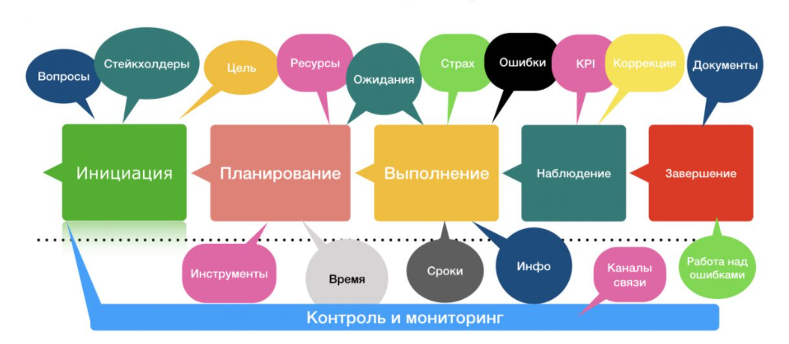
Основные этапы жизненного цикла ПО

Slide 6
Что такое проект?
Нов.
Оптимизация
Проект
Тип.
Операция
Бизнес-процесс
Простой
Сложный

Slide 7
Основные методологии
Waterfall Model — каскадная модель, или «водопад»;
V-model — V-образная модель, разработка через тестирование (Verification and Validation);
Incremental Model — инкрементная модель;
Iterative Model — итеративная (или итерационная) модель;
Spiral Model — спиральная модель;
Chaos model — модель хаоса;
AGILE – “гибкие методологии”:
SCRUM
KANBAN

Slide 8
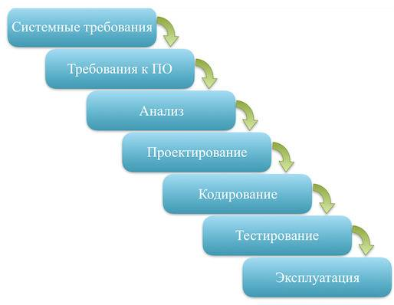
Waterfall («каскадная», «водопад»)
В этой модели разработка осуществляется поэтапно: каждая следующая стадия начинается только после того, как заканчивается предыдущая. Если всё делать правильно, «водопад» будет наиболее быстрой и простой моделью. Применяется уже почти полвека, с 1970-х.

Slide 9
Waterfall (преимущества)
Преимущества «водопада»:
Разработку просто контролировать. Заказчик всегда знает, чем сейчас заняты программисты, может управлять сроками и стоимостью.
Стоимость проекта определяется на начальном этапе. Все шаги запланированы уже на этапе согласования договора, ПО пишется непрерывно «от и до».
Не нужно нанимать тестировщиков с серьёзной технической подготовкой. Тестировщики смогут опираться на подробную техническую документацию.

Slide 10
Waterfall (недостатки)
Недостатки каскадной модели:
Тестирование начинается на последних этапах разработки. Если в требованиях к продукту была допущена ошибка, то исправить её будет стоить дорого. Тестировщики обнаружат её, когда разработчик уже написал код, а технические писатели — документацию.
Заказчик видит готовый продукт в конце разработки и только тогда может дать обратную связь. Велика вероятность, что результат его не устроит.
Разработчики пишут много технической документации, что задерживает работы. Чем обширнее документация у проекта, тем больше изменений нужно вносить и дольше их согласовывать.

Slide 11
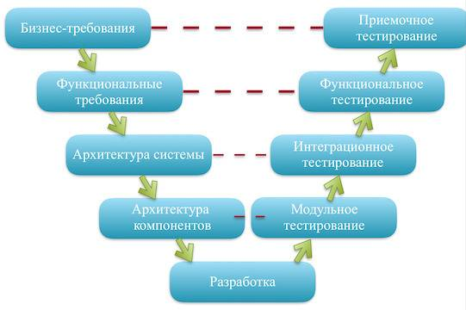
V-образная модель
Это усовершенствованная каскадная модель, в которой заказчик с командой программистов одновременно составляют требования к системе и описывают, как будут тестировать её на каждом этапе. История этой модели начинается в 1980-х.

Slide 12
V-образная модель (преимущества)
Преимущества:
строгая этапизация;
усовершенствованный тайм-менеджмент.
направлена на тщательную проверку и тестирование продукта, находящегося уже на первоначальных стадиях проектирования. Стадия тестирования проводится одновременно с соответствующей стадией разработки, например, во время кодирования пишутся модульные тесты.

Slide 13
V-образная модель (недостатки)
Недостатки:
невозможность адаптироваться к измененным требованиям заказчика;
длительное время разработки (иногда длится до нескольких лет) приводит к тому, что продукт может быть уже не нужен заказчику, поскольку его потребности меняются;
нет действий, направленных на анализ рисков.

Slide 14
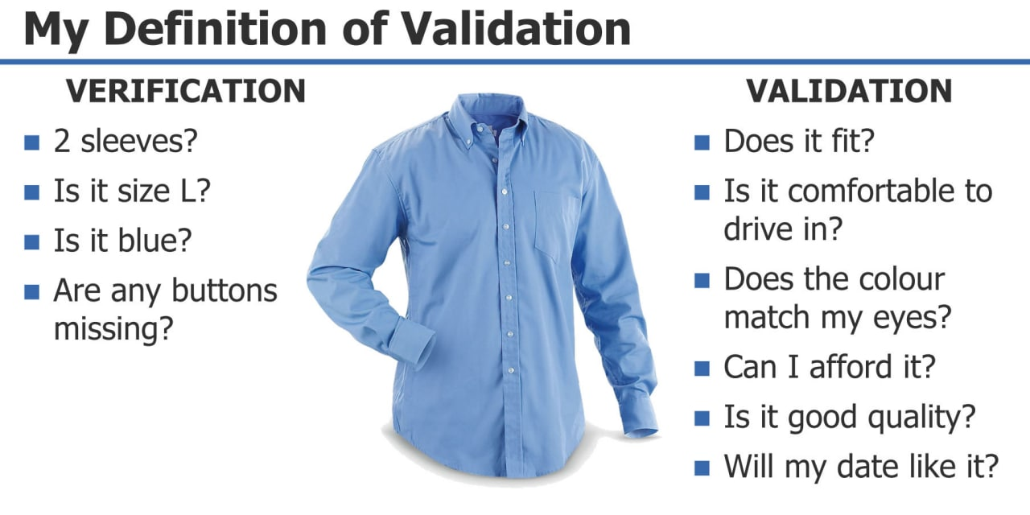
Верификация и Валидация

Slide 15
Спиральная модель
Используя эту модель, заказчик и команда разработчиков серьёзно анализируют риски проекта и выполняют его итерациями. Последующая стадия основывается на предыдущей, а в конце каждого витка — цикла итераций — принимается решение, продолжать ли проект. Эту модель начали использовать в 1988 году.

Slide 16
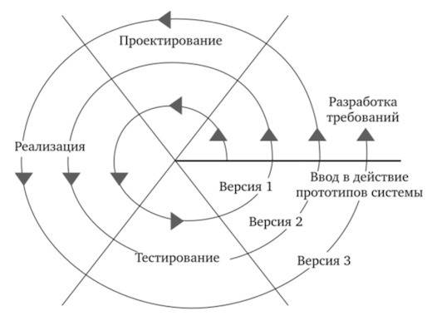
Спиральная модель

Slide 17
Спиральная модель (пример)
Рассмотрим, как функционирует эта модель, на примере разработки системы «Умный дом».
Заказчик решил, что хочет сделать такую систему, и заказал программистам реализовать управление чайником с телефона. Они начали действовать по модели «водопад»: выслушали идею, провели анализ предложений на рынке, обсудили с заказчиком архитектуру системы, решили, как будут её реализовывать, разработали, протестировали и «выкатили» конечный продукт.
Заказчик оценил результат и риски: насколько нужна пользователям следующая версия продукта — уже с управлением телевизором. Рассчитал сроки, бюджет и заказал разработку. Программисты действовали по каскадной модели и представили заказчику более сложный продукт, разработанный на базе первого.
Заказчик подумал, что пора создать функциональность для управления холодильником с телефона. Но, анализируя риски, понял, что в холодильник сложно встроить Wi-Fi-модуль, да и производители не заинтересованы в сотрудничестве по этому вопросу. Следовательно, риски превышают потенциальную выгоду. На основе полученных данных заказчик решил прекратить разработку и совершенствовать имеющуюся функциональность, чтобы со временем понять, как развивать систему «Умный дом».

Slide 18
Спиральная модель (преимущества)
Преимущества:
управлению рисками уделяется особое внимание;
дополнительные функции могут быть добавлены на поздних этапах;
есть возможность гибкого проектирования.

Slide 19
Спиральная модель (недостатки)
Недостатки:
оценка рисков на каждом этапе является довольно затратной;
постоянные отзывы и реакция заказчика может провоцировать все новые и новые итерации, которые могут приводить к временному затягиванию разработки продукта;
более применима для больших проектов.

Slide 20
Инкрементная модель
Это модель разработки по частям (increment в переводе с англ. — приращение) уходит корнями в 1930-е. Рассмотрим её на примере создания социальной сети.
Заказчик решил, что хочет запустить соцсеть, и написал подробное техническое задание. Программисты предложили реализовать основные функции — страницу с личной информацией и чат. А затем протестировать на пользователях, «взлетит или нет».
Команда разработки показывает продукт заказчику и выпускает его на рынок. Если и заказчику, и пользователям социальная сеть нравится, работа над ней продолжается, но уже по частям.
Программисты параллельно создают функциональность для загрузки фотографий, обмена документами, прослушивания музыки и других действий, согласованных с заказчиком. Инкремент за инкрементом они совершенствуют продукт, приближаясь к описанному в техническом задании.

Slide 21
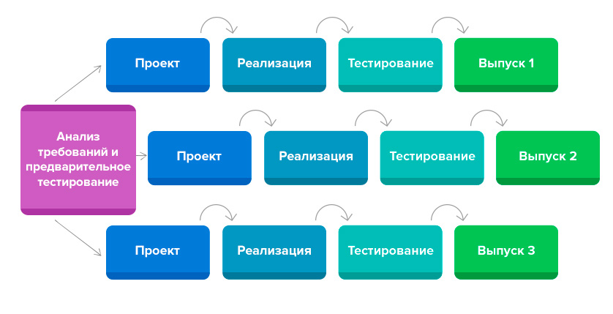
Инкрементная модель

Slide 22
Инкрементная модель (преимущества)
Преимущества инкрементной модели
Не нужно вкладывать много денег на начальном этапе. Заказчик оплачивает создание основных функций, получает продукт, «выкатывает» его на рынок — и по итогам обратной связи решает, продолжать ли разработку.
Можно быстро получить фидбэк от пользователей и оперативно обновить техническое задание. Так снижается риск создать продукт, который никому не нужен.
Ошибка обходится дешевле. Если при разработке архитектуры была допущена ошибка, то исправить её будет стоить не так дорого, как в «водопаде» или V-образной модели.

Slide 23
Инкрементная модель (недостатки)
Недостатки инкрементной модели
Каждая команда программистов разрабатывает свою функциональность и может реализовать интерфейс продукта по-своему. Чтобы этого не произошло, важно на этапе обсуждения техзадания объяснить, каким он будет, чтобы у всех участников проекта сложилось единое понимание.
Разработчики могут оттягивать доработку основной функциональности и «пилить мелочёвку». Чтобы этого не случилось, менеджер проекта должен контролировать, чем занимается каждая команда.

Slide 24
Итеративная модель
Это модель, при которой заказчик не обязан понимать, какой продукт хочет получить в итоге, и может не прописывать сразу подробное техзадание.
Не требует для начала полной спецификации требований. Создание начинается с реализации части функционала, становящейся базой для определения дальнейших требований.
Этот процесс повторяется. Версия может быть неидеальна, главное, чтобы она работала.

Slide 25
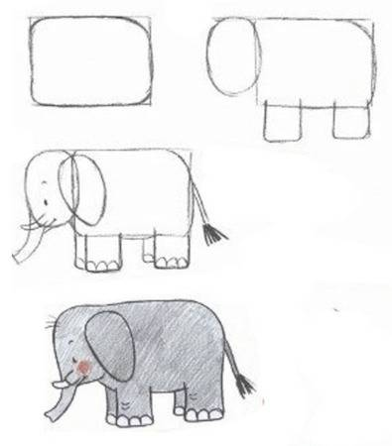
Итеративная модель

Slide 26
Итеративная модель
Рассмотрим на примере создания мессенджера, как эта модель работает.
Заказчик решил, что хочет создать мессенджер. Разработчики сделали приложение, в котором можно добавить друга и запустить чат на двоих.
Мессенджер «выкатили» в магазин приложений, пользователи начали его скачивать и активно использовать. Заказчик понял, что продукт пользуется популярностью, и решил его доработать.
Программисты добавили в мессенджер возможность просмотра видео, загрузки фотографий, записи аудиосообщений. Они постепенно улучшают функциональность приложения, адаптируют его к требованиям рынка.

Slide 27
Итеративная модель (преимущества)
Преимущества итеративной модели
Быстрый выпуск минимального продукта даёт возможность оперативно получать обратную связь от заказчика и пользователей. А значит, фокусироваться на наиболее важных функциях ПО и улучшать их в соответствии с требованиями рынка и пожеланиями клиента.
Постоянное тестирование пользователями позволяет быстро обнаруживать и устранять ошибки.

Slide 28
Итеративная модель (недостатки)
Недостатки итеративной модели:
Использование на начальном этапе баз данных или серверов — первые сложно масштабировать, а вторые не выдерживают нагрузку. Возможно, придётся переписывать большую часть приложения.
Отсутствие фиксированного бюджета и сроков. Заказчик не знает, как выглядит конечная цель и когда закончится разработка.

Slide 29
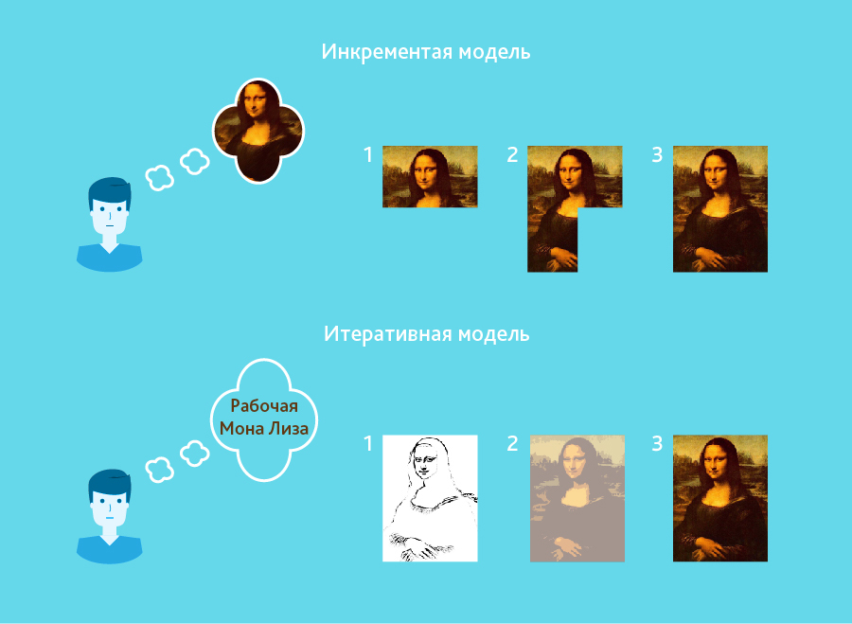
Инкрементная vs Итеративная

Slide 30
Agile («гибкие методологии»)
Ускорение вывода продукта на рынок. Если вы хотите что-то сделать быстрее, нужно делать это в соответствии с Agile. Очень простой пример. Есть две компании, у них примерно одинаковый бизнес. Одна пишет ТЗ, затем проектирует систему и рисует дизайн — это водопадная модель, на разработку которой может уйти несколько месяцев. Во второй компании, работающей по Agile, к этому времени может быть уже запущен сайт, выпущено ПО, она начнет зарабатывать деньги и захватывать рынок, что самое главное.
Управление изменениями в приоритетах. Это, пожалуй, весьма болезненная проблема практически для всех компаний. Если вы делаете проект, который длится хотя бы несколько месяцев, то у вас обязательно поменяются требования. Конечно, если это не софт, например, для спутника или марсохода. Хотя даже спутникам и марсоходам обычно заливают свежую версию софта, когда они прилетают в точку назначения. Если говорить про коммерческую разработку, то проблема в том, что мы, программисты, аналитики и дизайнеры, никогда не знаем, что нужно не только заказчику, который нам платит, но и пользователям. Обычно все подходят к вопросу так: пока пользователь не попробует функционал сайта или приложения, вы не знаете, нужен он или нет.
Улучшение взаимодействия между IT и бизнесом. Это головная боль, особенно для крупных компаний, ведь у бизнеса периодически меняются требования, каждый говорит на своем языке. В результате стороны друг друга не понимают.

Slide 31
Agile (ценности)
Если вы хотите построить гибкий процесс, вам нужно взаимодействовать и общаться между собой
Работающий продукт, который мы делаем, намного важнее, чем документация по нему.
Сотрудничество и взаимодействие с заказчиком важнее жестких контрактных ограничений.
Готовность к изменениям во взвешивании со следованием первоначальному плану.

Slide 32
Agile (методологии)
экстремальное программирование (Extreme Programming, XP);
бережливую разработку программного обеспечения (Lean);
фреймворк для управления проектами Scrum;
разработку, управляемую функциональностью (Feature-driven development, FDD);
разработку через тестирование (Test-driven development, TDD);
методологию «чистой комнаты» (Cleanroom Software Engineering);
итеративно-инкрементальный метод разработки (OpenUP);
методологию разработки Microsoft Solutions Framework (MSF);
метод разработки динамических систем (Dynamic Systems Development Method, DSDM);
метод управления разработкой Kanban.

Slide 33
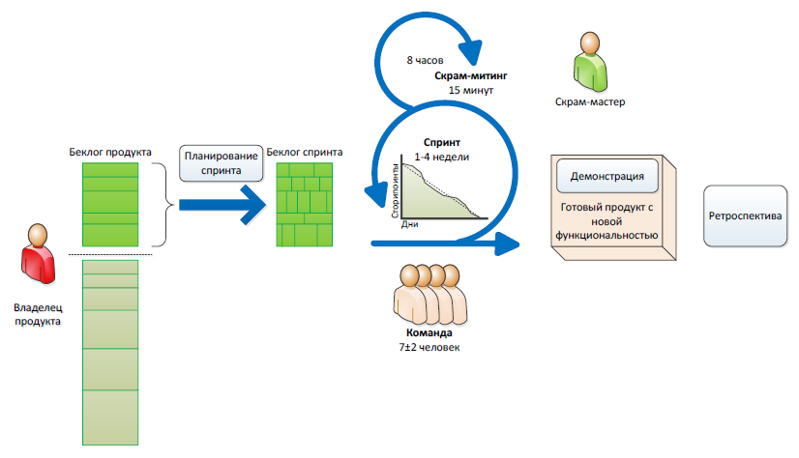
SCRUM

Slide 34
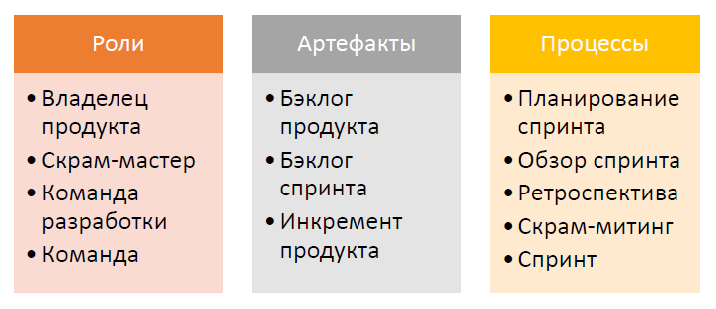
SCRUM

Slide 35
Kanban
Сегодня это одна из наиболее популярных методологий разработки ПО. Команда ведёт работу с помощью виртуальной доски, которая разбита на этапы проекта. Каждый участник видит, какие задачи находятся в работе, какие — застряли на одном из этапов, а какие уже дошли до его столбца и требуют внимания.
В отличие от скрама, в канбане можно взять срочные задачи в разработку сразу, не дожидаясь начала следующего спринта. Канбан удобно использовать не только в работе, но и в личных целях — распределять собственные планы или задачи семьи на выходные, наглядно отслеживать прогресс.

